Slide 1
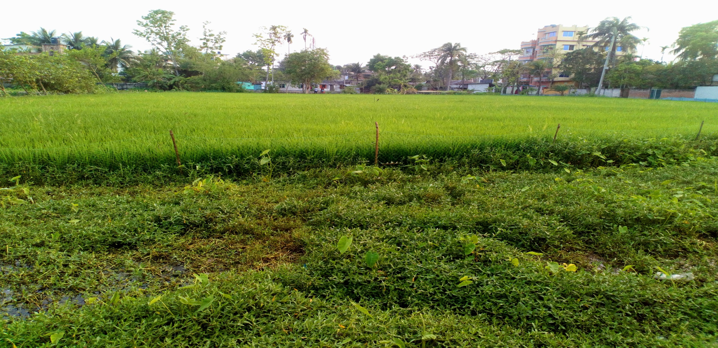
স্বাগতম

Slide 2
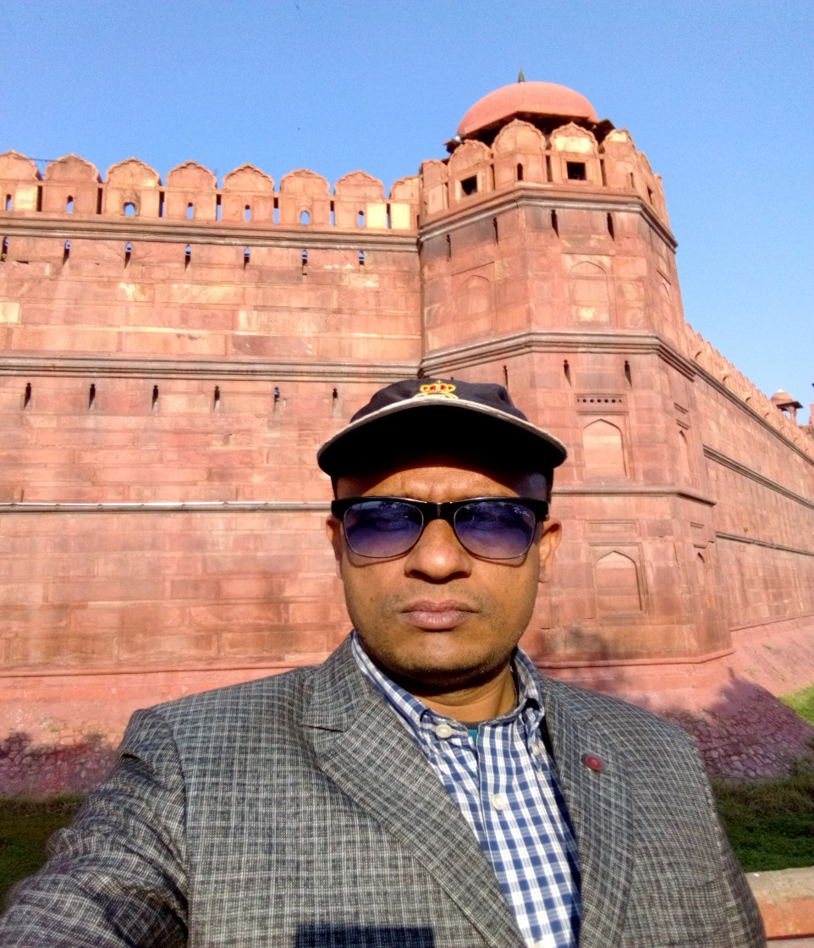
পরিচিতি
মোঃ মিন্টু মিয়া
প্রভাষক
ব্যবস্থাপনা বিভাগ
গঙ্গানন্দপুর ডিগ্রী কলেজ,
ঝিকরগাছা,যশোর ।
মোবাঃ ০১৭২৪-৫০৪৬৩৫
Email: mintujess@gmail.com

Slide 3
পাঠ পরিচিতি
বিষয়ঃ ব্যবসায় সংগঠন ও ব্যবস্থাপনা
শ্রেণীঃএকাদশ/দ্বাদশ
অধ্যায়ঃতৃতীয়
আালোচনার বিষয়ঃ পরিকল্পনা প্রণয়নের ধাপ

Slide 4
শিখনফল
১।পরিকল্পনার ধারনা পাবে ।
২।পরিকল্পনা প্রণয়নের ধাপ সম্পর্কে জানতে পারবে।

Slide 5
ছবিটি দেখে কি বোঝানো হয়েছে

Slide 6
“পরিকল্পনা”
পরিকল্পনার হলো ভবিষ্যৎ কার্যসূচীর নকশা । এ নকশা হলো কারবার প্রতিষ্ঠানের মূল উদ্দেশ্য প্রতিষ্ঠা করা, প্রত্যেক বিভাগের লক্ষ্য ও কার্যসূচী স্থির করা এবং সেগুলো অর্জনের উপায় নির্ধারণ করা ।পরিকল্পনা ব্যবস্থাপনা প্রক্রিয়ার প্রথম কাজ।

Slide 7
পরিকল্পনা প্রণয়নের ধাপ
১১। প্রণীত পরিকল্পনার পরিক্ষামুলক প্রয়োগ
১০। বাজেটকরণ
৯। কার্যারম্ভের সময় ও কার্যক্রম নির্ধারণ
৮। সহায়ক পরিকল্পনা প্রণয়ন
৭। সর্বোত্তম বিকল্প নির্বাচন
৬। বিকল্প কর্মপন্থাসমুহের মূল্যায়ন
৫। বিকল্প কর্মপন্থা নির্ধারণ
৪। ভবিষ্যৎ সম্পর্কে অনুমান
৩। প্রয়োজনীয় তথ্য সংগ্রহ ও বিশ্লেষণ
২। উদ্দেশ্য বা লক্ষ্য নির্ধারণ
১। সুযোগ সুবিধা সম্পর্কে সচেতন

Slide 8
১। ভবিষ্যৎ মূল্যায়ন
S
দুর্বলতা (Weakness)
বাহ্যিক সুযোগ (Opportunity)
বাধা (Threat)
অভ্যন্তরীণ শক্তি (Strength)
W
এর মাধ্যমে ব্যবস্থাপক তথ্যের ভিত্তিতে ভবিষ্যত পরিবর্তনশীল পরিবেশ মুল্যায়ন করে সিদ্ধান্ত নিতে পারেন ।
O
T

Slide 9
২।সুনির্দিষ্ট লক্ষ্য নির্ধারণ করা
পরিকল্পনা সব সময় লক্ষ্যকেন্দ্রীক হয়ে থাকে।পরিকল্পনা গ্রহনের পূর্বে কোন ফল অর্জনের জন্য তা প্রনীত হবে পূর্বেই তা নির্ধারনকে পরিকল্পনার লক্ষ্য নির্ধারন বলে ।

Slide 10
৩।উপাত্ত ও তথ্য সংগ্রহঃ কার্যকর পরিকল্পনা প্রনয়নের অন্যতম শর্ত হলো পর্যাপ্ত ও প্রয়োজনীয় উপাত্ত ও তথ্য সংগ্রহ এবং তা বিশ্লেষণ করা ।
৪।পরিকল্পনার আঙ্গিনা নির্ধারনঃ যে সব অবস্থার মধ্য দিয়ে ভবিষ্যতে পরিকল্পনা বাস্তবায়িত হতে পারে সেগুলো পূর্বানুমানের ভিত্তিতে নির্ধারন করাকে পরিকল্পনার আঙ্গিনা নির্ধারন বলে ।
৫।বিকল্প কার্যপদ্ধতি উন্নয়নঃ পরিকল্পনা প্রণয়নের আগে সুনির্দিষ্ট লক্ষ্য অর্জনের জন্য সম্ভাব্য বিভিন্ন উপায় প্রস্তুত বা নির্ধারন করার কাজকে বিকল্প উদ্ভাবন বলে ।

Slide 11
৬। বিকল্পসমূহ মূল্যায়ন
দাঁড় করানো প্রতিটা বিকল্প তার সুবিধা-অসুবিধার আলোকে কতটা গ্রহণযোগ্য তা বিবেচনা করার কাজকেই বিকল্পসমূহ মুল্যায়ন বলে ।

Slide 12
৭। সর্বোত্তম বিকল্প গ্রহণ
বিকল্প সমূহ মূল্যায়নের পর প্রতিষ্ঠানের বাস্তবতার আলোকে কার্যকর বিকল্পটি খুঁজে বের করাকেই সর্বোত্তম বিকল্প গ্রহন বলে।

Slide 13
৮।সহায়ক পরিকল্পনা প্রণয়ন
মৌলিক পরিকল্পনা বাস্তবায়নের জন্য কোন সহায়ক বা সহযোগী ভিন্ন পরিকল্পনা নেয়া হলে তাকে সহায়ক পরিকল্পনা বলে।

Slide 14
৯।বাজেটকরণঃ পরিকল্পনার সখ্যাত্মক প্রকাশকে বাজেট বলে।অর্থাৎ ,প্রতিষ্ঠানের ভবিষ্যৎ” করণীয় কার্যাবলীকে গাণিতিক বা সংখ্যায় প্রকাশই হলো বাজেট ।
১০। পরীক্ষা মূলক প্রয়োগ ও মূল্যায়নঃ এ পর্যায়ে পরিকল্পনার উপযুক্ততা বা নির্ভুলতা পরীক্ষা করা হয় ।স্থায়ীভাবে গ্রহন বা বর্জনের আগে একে পরীক্ষা মূলকভাবে প্রয়োগ করা হয় ।

Slide 15
ক্লাসের ছাত্র ছাত্রীদের বিভিন্ন দলে ভাগ করে পাঠ মূল্যায়নঃ
১। SWOT কী ?
২। লক্ষ্য নির্ধারণ পরিকল্পনা প্রণয়নে গুরুত্বপূর্ণ কেন ?
৩। পরিকল্পনা বাস্তবমূখী হওয়া অপরিহার্য কেন ?

Slide 16
বাড়ির কাজ
উত্তম পরিকল্পনার বিভিন্ন বৈশিষ্ট্য সমুহ পড়ে আসবে কেমন ?

Slide 17
সকলকে ধন্যবাদ

